Slide 1
法政組分享
劉映彤

Slide 2
我為什麼選法政組
考取證照與公職
必修科目都是高考科目
系上老師有許多改題老師
模擬高考跟證照考試的改題方式
課業負擔能承受
主修內容充實
彈性高(可深可淺)
其他組會跨組修法政組科目
相對於組隊 更喜歡單打
考試居多，成績一翻兩瞪眼
下課可以趕緊跑回家念書
不排斥法條
看得懂並且背的起來
並想了解立法意義
Notes:
1老師都教考試重點，我也會看到同學會下課向老師問問題，我覺得有要考證照或是

Slide 3
群組修課狀況(全系必修除外)
法政必修 | 法政相關的選修 | 年度/修課年級 | 建議修課年級
土地重劃與徵收 | 不動產經紀法規 | 半/2年級 | 2年級/比擬經紀人科目讀完一科
計畫法規 | 行政法 | 全/2年級 | 2、3年級/法政組的基礎
土地稅法規 | 民法物權編（一） 民法物權編（二） | 半/2年級 半/2年級 | 內容很紮實，民法的進階課程，建議排課較少的學期修
土地登記 | 分區使用管制 | 半/2年級 | 2年級/非都市土地使用管制規則
地租與地稅 | 都市更新 | 半/3年級 | 3年級/都市更新的基礎
深耕法政組的同學 我會建議把藍色的課程修完 會變成法政小能才～ | 不動產稅務應用 | 半/3年級 | 3年級/房地合一稅、稅務時事、期末報告節稅政策
 | 計畫法規案例分析（一） 計畫法規案例分析（二） | 半/3年級 | 4年級/學習行政法與土地政策的連結，期末判決分析報告，須具備統整能力與理解判決
 | 土地重劃與徵收實務 | 半/3年級 | 3年級/土地徵收，上課方式與「土地重劃與徵收」相同

Slide 4
法政組修課感受
一門重要的課一個禮拜只能上兩個小時，所以老師會教的偏快，或是來不及教到的部分，要自己回家念。上課要跟上老師上課的腳步，我覺得課前的複習很重要，同學們會錄音課後反覆地聽。考試前也要熟背法條，我是每個禮拜都會唸一點進度，以免考前一周來不及，並動筆練習，同學們會整理成幾張大抄。
法政組會遇到的判決、文獻、法條：大三上在明燦老師的課堂，看判決會抓不到重點、找法條的速度偏慢，但在長時間的「大量」閱讀下，會越來越快讀懂，過一年後，覺得自己進步許多。
法政組學的很實用，都市更新、市地重劃、區段徵收、土地稅務等等都是大家會遇到的。系上法政相關的選修不少，我認為與其硬背，要去理解立法背景，才會更能理解法條這樣寫的原因。

Slide 5
聽完剛剛的，還是不確定是否要選法政
翻閱土地政策：
了解現行的土地政策、立法背景、立法目的、面臨哪些問題
土地政策是地政高普考的科目，準備研究所推甄跟考試，學長姐會念這本。
對於右表的概念有興趣，可以修修看法政組
章節 | 與法政相關概念
地權政策 | 平均地權 土地徵收
地價政策 | 重新規定地價 公告現值
地稅政策 | 土地增值稅 地價稅 田賦
農地政策 | 農地農用
市地政策 | 區段徵收 市地重劃 都市更新
國土政策 | 國土計畫

Slide 6
建議
地政士報名 Right now！
大二報名可以大二、大三、大四考三次
多關注地政相關的新聞
地政司新聞發布、環境資訊中心(國土計畫法相關)、月旦土地問題研究季刊、法院判決
每年政大、北大地政新出的論文。只要讀越多，能讀懂的會越來越多
翻閱土地政策
對法政組必修有基礎認知，更快跟上老師上課腳步

Slide 7
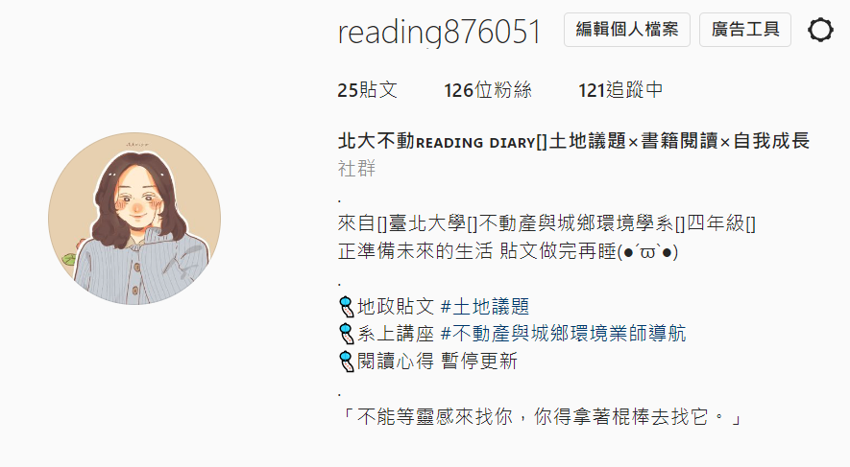
謝謝大家
reading876051
or打「北大不動」

